Slide 1


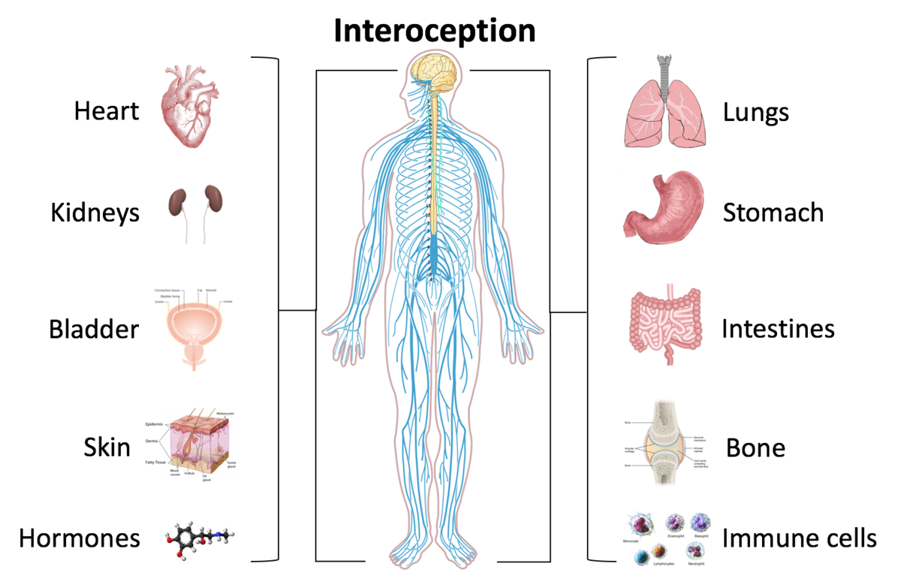
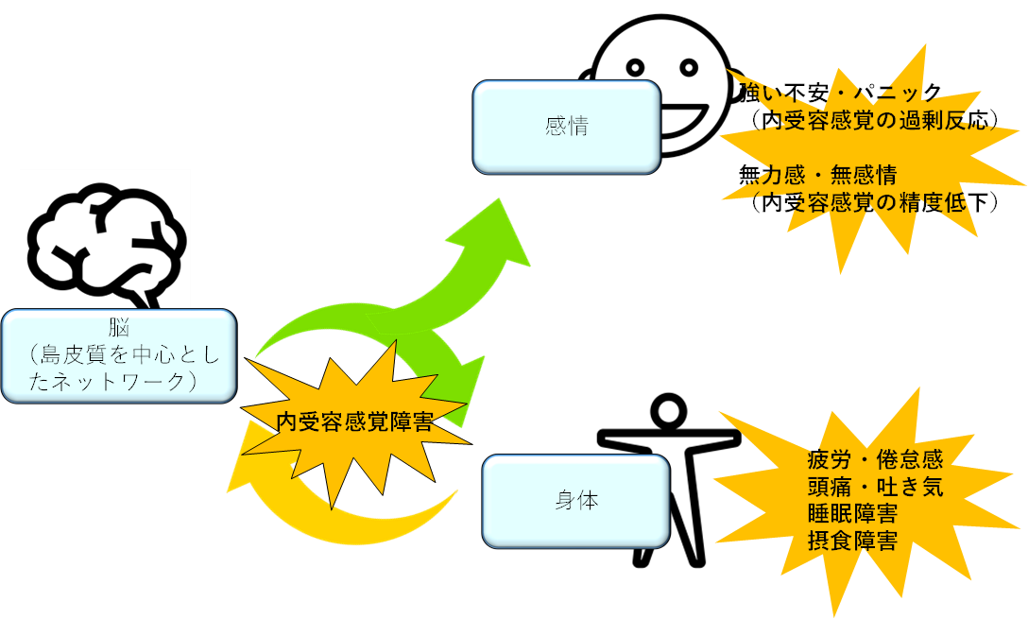

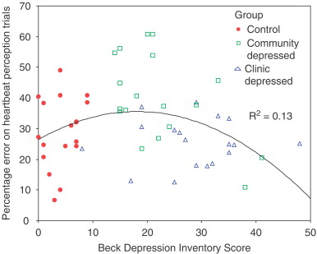
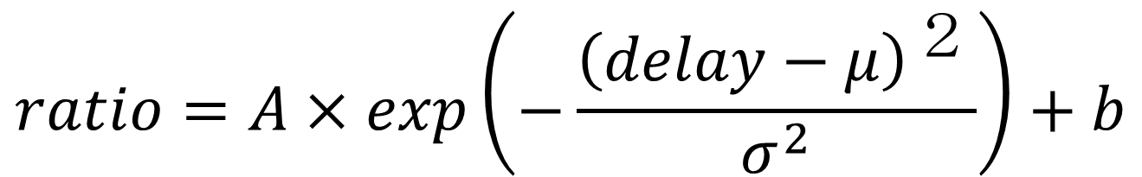
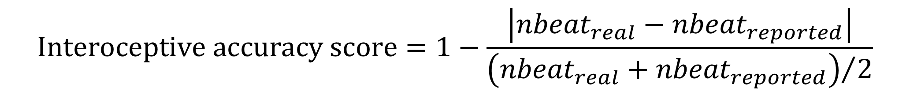
自覚ストレスと内受容感覚精度の関係
―心拍弁別課題を用いた検討―
日本心理学会
第86回大会
1EV-049-PM
前川 亮¹⁾，笹岡 貴史¹⁾
1) 広島大学 脳・こころ・感性科学研究センター
研究背景・目的
内受容感覚
内受容感覚と感情障害
内受容感覚領域
内受容感覚感度の測定手法
SI/SII
心拍知覚課題が広く用いられている
心拍カウント課題
心拍数をカウントする
心拍数への知識が成績に影響
（Murphy et al., 2018）
心拍弁別課題
心拍と音の一致判定
物理的な同時生起が知覚的同時生起とは限らない（Ring & Brenner, 2018）
PFC
ACC
IC
AMY
THAL
≒
内臓・代謝・ホルモン系の感覚
身体の恒常性を保つ機能を持つ
（例：心拍数，体温の安定，消化，排泄）
自閉症者は内受容感覚感度が低い
（Garfinkel et al., 2016）
うつなどの精神疾患と関係
（Bonaz et al., 2021）
感情経験時の活動領域
目的
PFC: 前頭; ACC: 前帯状回; THAL: 視床
SI/SII: 体性感覚; IC: 島; AMY: 扁桃体
心拍弁別課題の改訂版を用いて内受容感覚感度とストレスの関係を調べる
方法
参加者：57名（男性38名，女性19名），22±3.2歳
（心拍弁別課題成績の問題で1名を除外）
質問紙：
日本語版自覚ストレス調査票 （Japanese Perceived Stress Scale; JPSS; 岩橋ら, 2002）
内受容感覚への気づきの多次元的アセスメント（Multidimensional Assessment of Interoceptive Awareness; MAIA; 庄司ら, 2014）
心拍弁別課題
遅れ 0ms
心電から検出したR波のタイミングに，一定の遅れを加えてビープ音を10拍呈示
音刺激のタイミングが自身の心拍と一致しているかを二択応答
遅れ条件：0ms, 150ms, 300ms, 450ms
繰り返し：6回
試行数：4条件×6繰り返し＝24試行
♪
♪
♪
♪
♪
♪
♪
♪
♪
♪
遅れ 450ms
心拍弁別課題
♪
♪
♪
♪
♪
♪
♪
♪
♪
♪
2回提示されるビープ音の間の参加者自身の心拍をカウントする
課題の長さ：25, 30, 35, 40, 45, 50 [seconds]
応答を次式で近似
$$ratio=A×exp\left(−\frac{{\left(delay−μ\right)}^{２}}{σ^{2}}\right)+b$$
心拍カウント課題の成績の計算式
$$Interoceptive accuracy score=1−\frac{\left|{nbeat}_{real}−{nbeat}_{reported}\right|}{{\left({nbeat}_{real}+{nbeat}_{reported}\right)}/2}$$
振幅A ⇒ 内受容感覚の感度
分散σ ⇒ 内受容感覚の精度
実験条件
考察
結果：JPSSとσの関係
JPSS得点を目的変数とした重回帰分析
心拍弁別課題のパラメータ（A, μ, σ, b）の4次までの項を説明変数とし，ステップワイズ法によってベイズ情報量基準を減少させる項を選択
結果，パラメータσの2次の項のみが有意な回帰モデルとして選択された
回帰モデルの残差統計量はF (2, 53) = 7.41, p = 0.001, R ² = 0.22
自覚ストレスと内受容感覚感度に関連がみられた
ストレス負荷により内受容感覚感度が低下（Fairclough & Goodwin, 2007）
長期ストレスが内受容感覚感度と負の相関（Schultchen et al., 2019）
ストレスが内受容感覚の感度に影響を与える
心拍弁別精度（σ）とJPSSの間に2次の関係がみられた
うつ傾向（BDI得点）と内受容感覚感度の間には２次の関係がある （Dunn et al., 2007）
内受容感覚の異常による感情障害には2種類の傾向がある
（Pollatos et al., 2009）
結果：他の内受容感覚指標との関係
Dunn et al., 2007
内受容感覚の精度は高すぎても低すぎてもよくない
過剰な精度 ⇒ 内受容感覚の変化への過敏な反応
精度の低下 ⇒ ストレスによる内受容感覚の低下を示唆
JPSS
σ以外の心拍課題指標とJPSSの間に明確な関連はみられなかった
提案手法により，内受容感覚の特性をより良くとらえられた可能性がある
σ⇒心拍知覚の時間精度が知覚ストレスと関連していた
MAIAとJPSSの間に負の相関がみられた
MAIA | r | t | p | sig.
きづき | -0.26 | 1.75 | 0.086
気が散らない | -0.25 | 1.74 | 0.088
心配しない | -0.34 | 2.38 | 0.022
注意制御 | -0.52 | 4.03 | 0.000 | *
感情への気づき | -0.33 | 2.35 | 0.023
自己制御 | -0.44 | 3.29 | 0.002 | *
身体を聴く | -0.34 | 2.44 | 0.019
信頼する | -0.40 | 2.92 | 0.006 | *
２条件正答率：0ms一致および300ms不一致を正解としたときの正答率（Garfinkel et al., 2014）
ストレスによる身体の不調が，内受容感覚への意識を強めている可能性がある
しかし，実際に内受容感覚への感度は高まっていない
内受容感覚への意識と感度は乖離している（Garfinkel et al., 2015）
心拍課題とJPSSの間に明確関係はみられなかった。
謝辞
sig.はBonferroni補正後にp < 0.05
JPSSとMAIAの複数項目の間に負の相関関係がみられた。
本研究はJSPS科研費 19H00634，JST COI加速支援JPMJCA2208の助成を受けたものである。

